Slide 1
2
TIẾNG VIỆT
Notes:
Tác giả bộ ppt Toán + TV2: Phan Thị Linh – Đà Nẵng
Sđt lh: 0916.604.268
+ Zalo: 0916.604.268
+ Facebook cá nhân: https://www.facebook.com/nhilinh.phan/
+ Nhóm chia sẻ tài liệu: https://www.facebook.com/groups/443096903751589
Hãy liên hệ chính chủ sản phẩm để được hỗ trợ và đồng hành trong suốt năm học nhé!

Slide 2
Thứ năm ngày 7 – 4 - 2022
Tiếng Việt
Viết: Từ chú bồ câu đến in-tơ-nét

Slide 3
KHỞI ĐỘNG
TÌM BẠN Ở
VƯỜN BÁCH THÚ
Notes:
Nếu dài quá, GV cho xem 1 nửa rồi hẹn HS cuối tiết học hoặc tiết học sau cho HS xem tiếp ạ

Slide 4
Từ ngữ nào viết đúng chính tả?
A. tre chở
B. che chở

Slide 5
Từ ngữ nào viết đúng chính tả?
penguin
A. vui vẽ
B. vui vẻ

Slide 6
Từ ngữ nào viết đúng chính tả?
A. chổi tre
B. chổi che

Slide 8
Thứ …. ngày … tháng ….. năm 2022
Nghe – viết: Từ chú bồ câu đến in-tơ-nét
S/88
Notes:
Tác giả bộ ppt Toán + TV2: Phan Thị Linh – Đà Nẵng
Sđt lh: 0916.604.268
+ Zalo: 0916.604.268
+ Facebook cá nhân: https://www.facebook.com/nhilinh.phan/
+ Nhóm chia sẻ tài liệu: https://www.facebook.com/groups/443096903751589
Hãy liên hệ chính chủ sản phẩm để được hỗ trợ và đồng hành trong suốt năm học nhé!

Slide 9
1
Nghe – viết:
Từ chú bồ câu đến in-tơ-nét
Con người có nhiều cách để trao đổi với nhau. Từ xa xưa, người ta đã biết huấn luyện bồ câu đưa thư. Những bức thư được buộc vào chân bồ câu. Bồ câu nhớ đường rất tốt. Nó có thể bay qua một chặng đường dài hàng nghìn cây số để mang thư đến đúng nơi nhận.

Slide 10
Từ chú bồ câu đến in-tơ-nét
Nội dung bài viết gồm có mấy câu?
Những tiếng nào trong bài được viết hoa? Vì sao?
Cần chú ý gì khi trình bày đoạn?
Con người có nhiều cách để trao đổi với nhau. Từ xa xưa, người ta đã biết huấn luyện bồ câu đưa thư. Những bức thư được buộc vào chân bồ câu. Bồ câu nhớ đường rất tốt. Nó có thể bay qua một chặng đường dài hàng nghìn cây số để mang thư đến đúng nơi nhận.
Con người có nhiều cách để trao đổi với nhau. Từ xa xưa, người ta đã biết huấn luyện bồ câu đưa thư. Những bức thư được buộc vào chân bồ câu. Bồ câu nhớ đường rất tốt. Nó có thể bay qua một chặng đường dài hàng nghìn cây số để mang thư đến đúng nơi nhận.

Slide 11
Từ chú bồ câu đến in-tơ-nét
Từ nào dễ viết lẫn trong bài?
Con người có nhiều cách để trao đổi với nhau. Từ xa xưa, người ta đã biết huấn luyện bồ câu đưa thư. Những bức thư được buộc vào chân bồ câu. Bồ câu nhớ đường rất tốt. Nó có thể bay qua một chặng đường dài hàng nghìn cây số để mang thư đến đúng nơi nhận.
Notes:
Có khá nhiều từ khó, viết dễ nhầm lẫn. Thầy cô linh động ạ

Slide 12
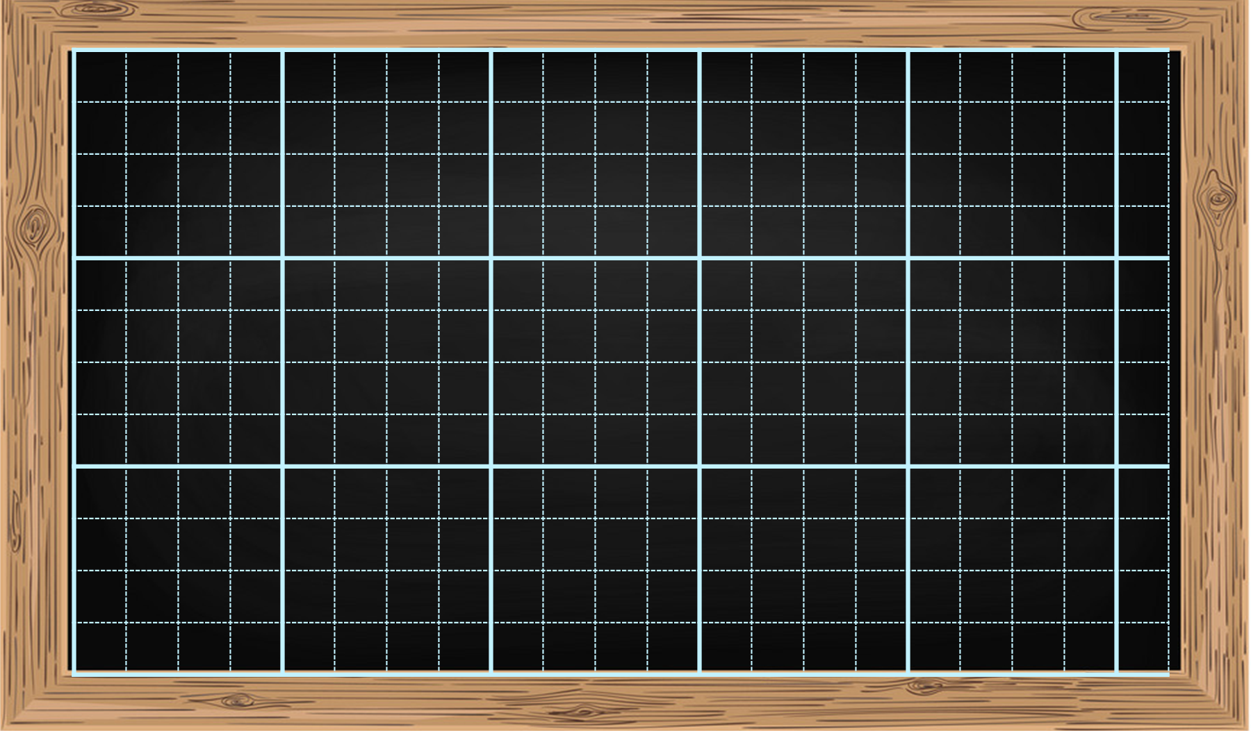
Łn-tơ-Ζ˛t
Ǉrao
Notes:
Tác giả bộ ppt Toán + TV2: Phan Thị Linh – Đà Nẵng
Sđt lh: 0916.604.268
+ Zalo: 0916.604.268
+ Facebook cá nhân: https://www.facebook.com/nhilinh.phan/
+ Nhóm chia sẻ tài liệu: https://www.facebook.com/groups/443096903751589
Hãy liên hệ chính chủ sản phẩm để được hỗ trợ và đồng hành trong suốt năm học nhé!

Slide 13
xa xưa
εặng đưŊg
Notes:
Tác giả bộ ppt Toán + TV2: Phan Thị Linh – Đà Nẵng
Sđt lh: 0916.604.268
+ Zalo: 0916.604.268
+ Facebook cá nhân: https://www.facebook.com/nhilinh.phan/
+ Nhóm chia sẻ tài liệu: https://www.facebook.com/groups/443096903751589
Hãy liên hệ chính chủ sản phẩm để được hỗ trợ và đồng hành trong suốt năm học nhé!

Slide 14
Thứ … wgày … Ǉháng … wăm 2022
TΗĞng VΗİt
NΉ; - νμĞt:
Từ εú bồ câu ΑĞn Łn-tơ-Ζ˛t
CΪ wgưƟ có ηΗϛu cáε Α˘ Ǉrao đĔ vƞ ηau. Từ xa xưa, wgưƟ Ǉa đã λμĞt huấn luΐİn bồ câu đưa κư. Nǖững λẁc κư đưϑ λίℓ vào εân bồ câu. Bồ câu ηớ đưŊg ǟất Ǉō. Nó có Ό˘ bay Ǖίa jŎ εặng đưŊg dài hàng wθìn cây số Α˘ jang κư ΑĞn đúng wΠ ηận.
Notes:
GVHD HS trình bày cân đối, đừng nên quá máy móc việc bắt HS phải lùi mấy ô mấy ô. Điểu này sẽ tạo nên sự cứng nhắc cho HS trong cuộc sống.

Slide 15
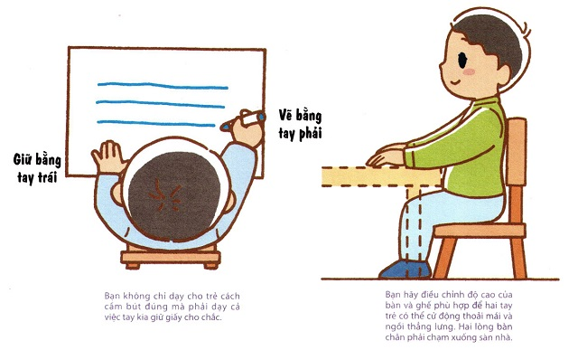
Lưu ý về tư thế ngồi viết
Một tay cầm bút
Một tay giữ trang vở
Thẳng lưng
Chân đặt đúng vị trí
Khoảng cách từ mắt
đến vở 25 – 30cm

Slide 16
2
Tìm từ ngữ có tiếng chứa vần eo hoặc oe.
M: eo: chèo thuyền
oe: chim chích choè
Notes:
Tác giả bộ ppt Toán + TV2: Phan Thị Linh – Đà Nẵng
Sđt lh: 0916.604.268
+ Zalo: 0916.604.268
+ Facebook cá nhân: https://www.facebook.com/nhilinh.phan/
+ Nhóm chia sẻ tài liệu: https://www.facebook.com/groups/443096903751589
Hãy liên hệ chính chủ sản phẩm để được hỗ trợ và đồng hành trong suốt năm học nhé!

Slide 17
2
Tìm từ ngữ có tiếng chứa vần eo hoặc oe.
kẹo,
con heo,
trèo cây,
eo:
mèo con, …
cười toe toét,
xoè ô,
oe:
vàng hoe,
ngoe nguẩy đuôi.
Notes:
Tác giả bộ ppt Toán + TV2: Phan Thị Linh – Đà Nẵng
Sđt lh: 0916.604.268
+ Zalo: 0916.604.268
+ Facebook cá nhân: https://www.facebook.com/nhilinh.phan/
+ Nhóm chia sẻ tài liệu: https://www.facebook.com/groups/443096903751589
Hãy liên hệ chính chủ sản phẩm để được hỗ trợ và đồng hành trong suốt năm học nhé!

Slide 18
3
Chọn a hoặc b.
a. Chọn l hoặc n thay cho ô vuông.
Dòng sông mới điệu làm sao
Nắng lên mặc áo lụa đào thướt tha
Trưa về trời rộng bao la
Áo xanh sông mặc như là mới may.
Notes:
Tác giả bộ ppt Toán + TV2: Phan Thị Linh – Đà Nẵng
Sđt lh: 0916.604.268
+ Zalo: 0916.604.268
+ Facebook cá nhân: https://www.facebook.com/nhilinh.phan/
+ Nhóm chia sẻ tài liệu: https://www.facebook.com/groups/443096903751589
Hãy liên hệ chính chủ sản phẩm để được hỗ trợ và đồng hành trong suốt năm học nhé!

Slide 19
3
Chọn a hoặc b.
Tìm từ ngữ có tiếng chứa ên hoặc ênh.
chó vện,
tên tuổi,
lên lớp,
ên
bến đò, …
cồng kềnh,
khám bệnh,
ênh
lênh khênh,
ễnh ương, …
Notes:
Tác giả bộ ppt Toán + TV2: Phan Thị Linh – Đà Nẵng
Sđt lh: 0916.604.268
+ Zalo: 0916.604.268
+ Facebook cá nhân: https://www.facebook.com/nhilinh.phan/
+ Nhóm chia sẻ tài liệu: https://www.facebook.com/groups/443096903751589
Hãy liên hệ chính chủ sản phẩm để được hỗ trợ và đồng hành trong suốt năm học nhé!

Slide 20
DẶN DÒ
Hoàn thành bài
Xem lại bài đã học
Chuẩn bị bài mới
Notes:
Tác giả bộ ppt Toán + TV2: Phan Thị Linh – Đà Nẵng
Sđt lh: 0916.604.268
+ Zalo: 0916.604.268
+ Facebook cá nhân: https://www.facebook.com/nhilinh.phan/
+ Nhóm chia sẻ tài liệu: https://www.facebook.com/groups/443096903751589
Hãy liên hệ chính chủ sản phẩm để được hỗ trợ và đồng hành trong suốt năm học nhé!

